Slide 1
图像编码
Sampling · Quantization · Encoding
从一张图片到 pixels、colors、bits 和 bytes
Notes:
页面目的：开场，建立本课核心问题。
逐字稿：同学们，今天我们追踪一张图片怎样从看得见的画面变成计算机里的数据。我们不先背定义，而是一步一步观察：位置怎样变成像素，颜色怎样变成有限值，最后怎样写成 bits 和 bytes。
停顿与追问：请学生只记住核心问题：图片文件里到底保存了什么？
预期回答：学生会说像素、颜色、数字或0和1。
转场：先从四张卡片开始。

Slide 2
Q0 这四种说法分别在描述图像的哪一层？
很多 0 和 1
很多数字
很多像素 / 小方格
很多颜色值
先排序，不公布答案；Q12 再回来修改
Notes:
页面目的：暴露学生对图像文件的初始模型。
逐字稿：请看四张卡片。它们都可能是对图片的描述，但描述层次不同。现在请不要选唯一正确答案，而是把它们排成从“看到的画面”到“计算机保存的数据”的顺序。
停顿与追问：给三十秒同桌讨论；追问：为什么把这张卡放前面？
预期回答：可能把0和1放最前，也可能把像素和颜色混在一起。
转场：先不公布顺序，后面用证据不断修正。

Slide 3
Q1 如果显示尺寸一样，为什么这些图片看起来不同？
同一张测试图，显示成一样大。
预测：
1. 哪一张保留最多细节？
2. 8×8 到底表示什么？
3. 低像素数时，最先丢失什么？
先预测
再看证据
Notes:
页面目的：Q1 独立问题页，先预测再看证据。
逐字稿：接下来我们比较同一张测试图的不同版本。请注意，投影时它们显示成一样大。问题是：如果显示尺寸一样，为什么看起来还会不同？请先预测哪一张保留细节最多，低像素数时最先丢失什么。
停顿与追问：停顿30秒；追问8×8到底表示什么。
预期回答：学生一般会说像素少、细节少，但可能把显示尺寸和图像像素尺寸混淆。
转场：现在只看PPTX中的证据页，不先运行代码。

Slide 4

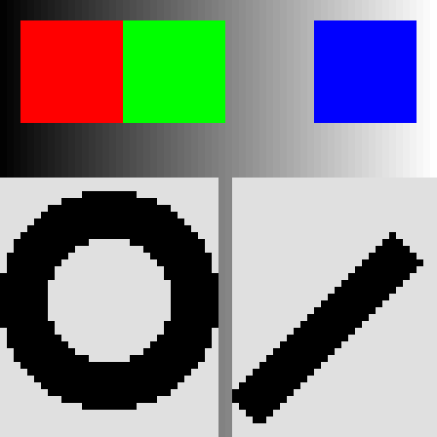
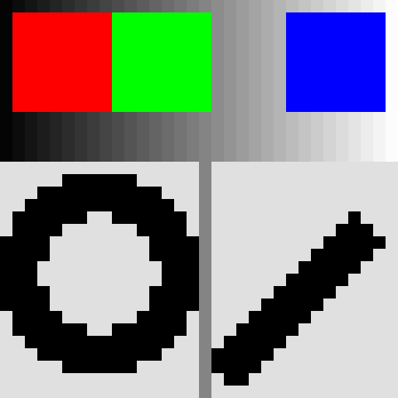
Q1 如果显示尺寸一样，为什么这些图片看起来不同？
证据 A：256 / 64 / 32
256×256
64×64
32×32
Notes:
页面目的：证据页A，比较256、64、32。
逐字稿：这页仍然是同一个问题。我们只加入证据A：256、64、32。三张图显示尺寸相同。请先看256作为基准，再看64，最后看32。你会发现整体结构还在，但圆和斜线开始方格化。
停顿与追问：停顿让学生指出变化；追问：显示尺寸一样，变化来自哪里？
预期回答：学生应指出像素数量减少，空间细节减少。
转场：下一页用32作为衔接，继续比较更低像素数。

Slide 5


Q1 如果显示尺寸一样，为什么这些图片看起来不同？
证据 B：32 / 16 / 8
32×32
16×16
8×8
Sampling：在哪里取值？取多少个位置？
Notes:
页面目的：证据页B，比较32、16、8，32重复作视觉锚点。
逐字稿：这页左边仍然是32×32，作为衔接。到16×16时，圆和斜线明显粗糙，细节条纹大量丢失。到8×8时，有些结构已经不只是粗糙，而是难以辨认。这说明采样点太少时，空间结构本身会丢失。
停顿与追问：追问：8×8上哪些内容还看得见，哪些已经消失？
预期回答：学生能说出大色块相对稳定，小细节和曲线先丢失。
转场：给出概念：Sampling 决定在哪里取值、取多少位置。

Slide 6
Q2 分辨率越高，图像一定越清晰吗？
1600×1200 的图片
一定比 800×600 更清晰？
先判断，再看证据。
Notes:
页面目的：Q2 独立判断题，先让学生表态。
逐字稿：请判断这句话：1600×1200 的图片一定比 800×600 更清晰。你同意吗？先不要急着解释，先写下同意、不同意，或者“要看条件”。
停顿与追问：停顿并统计；追问：你把清晰度归因于什么？
预期回答：很多学生会倾向像素越多越清晰。
转场：下一页展示同场景、同4:3构图的反例。

Slide 7
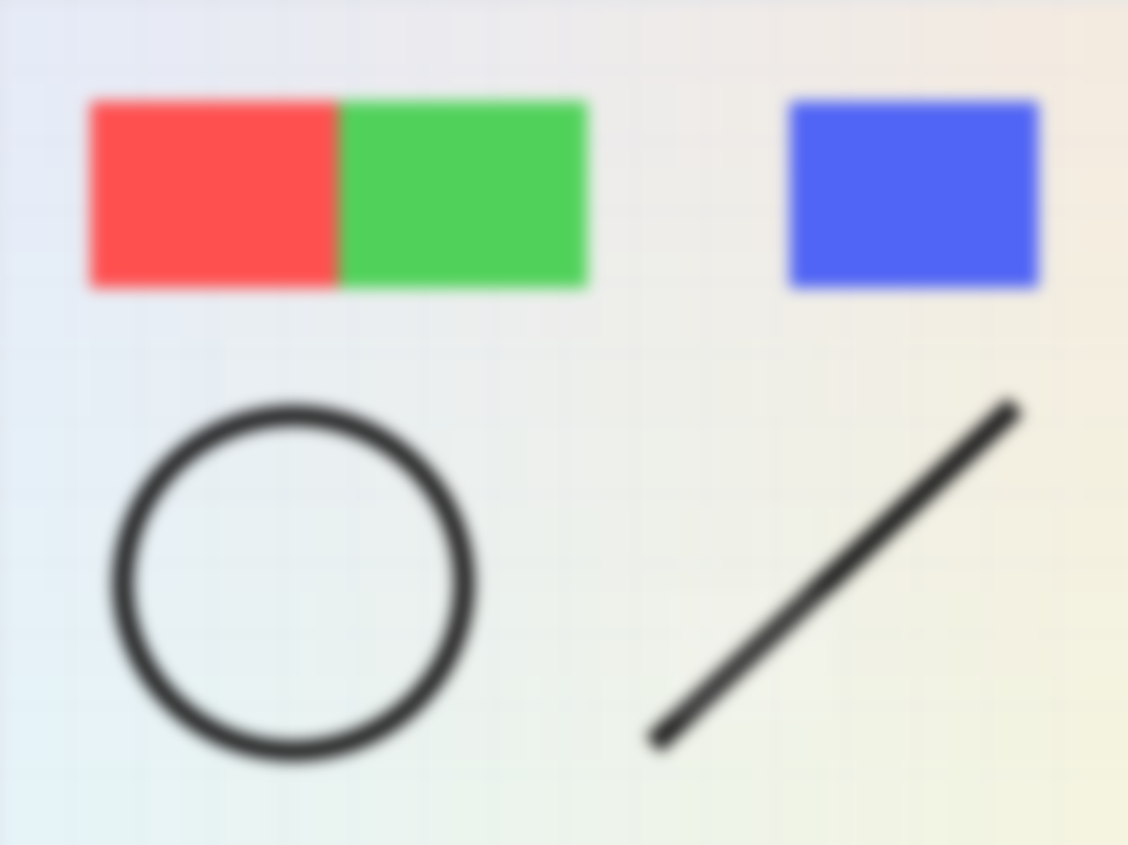
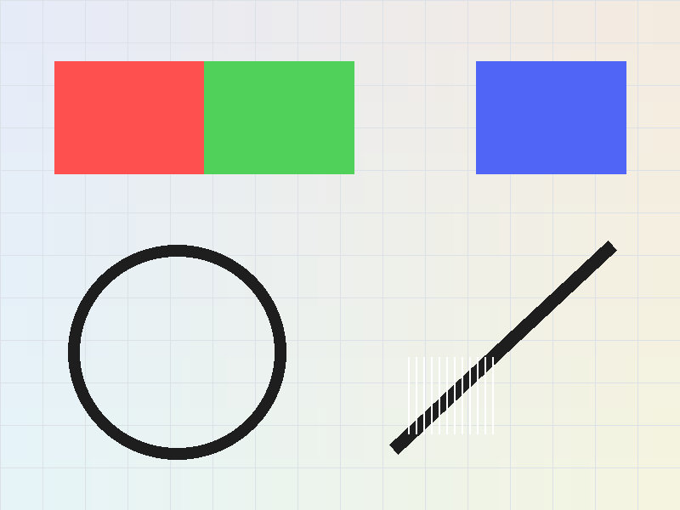
Q2 分辨率越高，图像一定越清晰吗？
证据：同场景、同 4:3 构图
1600×1200 · 高像素数但模糊
800×600 · 较低像素数但清晰
结论：在其他条件相同时，更多采样通常保留更多细节；但 resolution 不是质量的唯一决定因素。
Notes:
页面目的：Q2 证据页，用同场景同构图反例排除形变变量。
逐字稿：左边是1600×1200，像素数更高，但加入了高斯模糊；右边是800×600，像素数更低，但边缘清晰。两张都是4:3，同一场景构图，所以不是形状比例造成差异。结论是：像素数不是图像质量唯一因素。
停顿与追问：先让学生只观察，之后再揭示结论；追问还有哪些因素影响质量。
预期回答：学生应提到对焦、模糊、压缩、噪声、颜色等。
转场：转入Q3：像素数量不变，只改颜色会怎样？

Slide 8
Q3 像素数量完全一样，红绿接缝还会一直看得见吗？
条件：pixel dimensions 不变。
只限制整幅图最多出现的颜色总数。
红绿接缝
会一直看得见吗？
Notes:
页面目的：Q3 独立预测页，不提前给出原因。
逐字稿：现在 pixel dimensions 不变，仍然是同一张256×256图。我们只限制整幅图最多能出现多少种颜色。请预测：红色块和绿色块紧贴在一起时，颜色种数越来越少，红绿接缝会一直看得见吗？为什么？
停顿与追问：请学生先表态；追问：如果像素位置没变，边界是不是一定还在？
预期回答：学生可能认为像素没少，边界应当还在。
转场：下一页只看图，不先公布RGB数值。

Slide 9



Q3 像素数量完全一样，红绿接缝还会一直看得见吗？
证据 A：先看图像现象
原图
最多 16 colors
最多 2 colors
Notes:
页面目的：Q3 先看图片现象，不显示RGB数值。
逐字稿：这页仍然是同一个问题，我们先只看图。左边是原图，中间最多16种颜色，右边最多2种颜色。请观察渐变、色块和红绿接缝。16色时接缝还比较明显；2色时接缝可能消失或变得难以判断。
停顿与追问：停顿让学生说现象；追问：这是不是因为像素位置少了？
预期回答：学生应发现像素数没变，但颜色被合并了。
转场：下一页再用接缝两侧像素的RGB值验证。

Slide 10
Q3 像素数量完全一样，红绿接缝还会一直看得见吗？
证据 B：再揭示接缝 RGB
版本
left (72,40)
right (73,40)
是否相同
16 colors
(255, 0, 0)
(0, 255, 0)
不同
2 colors
(71, 42, 71)
(71, 42, 71)
相同
Quantization：每个位置允许哪些离散颜色值？
Notes:
页面目的：Q3 数值证据页，揭示接缝两侧RGB。
逐字稿：我们取红色块最后一列的点(72,40)和绿色块第一列的点(73,40)。16色版本里，左右RGB不同，所以边界还有颜色差异。2色版本里，两侧都是(71,42,71)，因此由颜色差异形成的接缝消失。注意：pixel positions 没有减少，变化发生在每个位置允许取哪些颜色值。
停顿与追问：追问：这和Q1的采样丢失有什么不同？
预期回答：学生应区分空间位置减少与颜色值合并。
转场：由此进入Q4：如果只剩16个状态，如何编号？

Slide 11
Q4 如果只允许 16 种颜色，最少需要几 bit？
假设：给 16 种颜色各分配一个不同的、固定长度的二进制标签。
2 bit、3 bit 够吗？
怎样判断？
Notes:
页面目的：Q4 独立问题页，只问2/3bit够不够，不揭示4bit答案。
逐字稿：Q3只让我们看到颜色种数减少会改变画面，但还没有检查文件怎样保存。现在假设给16种颜色各分配一个不同的、固定长度的二进制标签。请判断：2bit够吗？3bit够吗？你准备用什么方法判断？
停顿与追问：停顿让学生先试；追问可以列出多少个二进制状态。
预期回答：学生可能猜4bit，但需要用状态数量证明。
转场：下一页枚举状态数，推导2^b。

Slide 12
Q4 如果只允许 16 种颜色，最少需要几 bit？
证据：枚举状态数量
1 bit
2 bits
3 bits
4 bits
2 states
4 states
8 states
16 states
可表示状态数 = 2^b
Notes:
页面目的：Q4 证据页，用状态数量推出4bit。
逐字稿：1bit只有2个状态；2bits有4个状态；3bits有8个状态，仍不够给16种颜色各贴一个不同标签；4bits有16个状态，刚好够。于是一般规律是可表示状态数等于2的b次方。注意，这只说明可以这样编码，不等于刚才的文件已经用4bits保存。
停顿与追问：让学生复述为什么3bit不够；追问真实文件是否一定用4bit。
预期回答：学生应说真实存储取决于格式和编码约定。
转场：进入RGB：如果不是16个标签，而是三个通道呢？

Slide 13
Q5 “24-bit color” 是 24 种颜色吗？
A. 24 种
B. 256 种
C. 2^24 种
D. 现在还不能确定
先投票，不公布答案。
Notes:
页面目的：Q5 投票页，先暴露对24-bit的误解。
逐字稿：看到24-bit color，你认为最多能表示多少种颜色？A是24种，B是256种，C是2的24次方，D是现在还不能确定。请先投票，并说明“24”到底是在描述颜色数量还是一个像素用了多少bit。
停顿与追问：停顿收集理由，不判断对错。
预期回答：学生可能选A或B，也可能猜C但说不清理由。
转场：下一页用RGB三个通道推导。

Slide 14
Q5 “24-bit color” 是 24 种颜色吗？
R: 8 bits
0..255
G: 8 bits
0..255
B: 8 bits
0..255
8 + 8 + 8 = 24 bits / pixel
256^3 = 2^24 = 16,777,216
Notes:
页面目的：Q5 证据页，从8+8+8推出2^24。
逐字稿：常见24-bit RGB把一个像素拆成三个通道：R、G、B。每个通道8bit，表示0到255，共256种。三个通道组合是256乘256乘256，也就是2的24次方，约1677万种RGB组合。所以24-bit描述的是每像素位数，不是24种颜色。
停顿与追问：追问：如果每通道不是8bit，颜色组合数会怎样变？
预期回答：学生能说明通道数值组合导致颜色数指数增长。
转场：下一步具体看一个RGB像素怎样写成0和1。

Slide 15
Q6 一个 RGB 像素怎样变成 0 和 1？
RGB = (255, 128, 0)
每个通道 8 bits。
先写出 R、G、B 三个二进制值。
Notes:
页面目的：Q6 独立问题页，先尝试转换。
逐字稿：现在只看一个像素：RGB等于(255,128,0)。如果每个通道固定8bit，请你先试着写出R、G、B三个二进制值。至少判断255会是什么样。
停顿与追问：停顿；允许学生只写一部分。
预期回答：学生可能知道255是11111111，128较难。
转场：下一页逐个揭示，并引出encoding。

Slide 16
Q6 一个 RGB 像素怎样变成 0 和 1？
R
255
11111111
G
128
10000000
B
0
00000000
Encoding：按约定表示并组织成 bits / bytes
Notes:
页面目的：Q6 证据页，揭示RGB到bits。
逐字稿：255写成八个1；128写成10000000；0也要写满8位，是00000000。这样一个RGB像素就可以表示成三段8bit。这里的关键是：编码不只是变成0和1，还包括按照约定的长度和顺序组织数值。
停顿与追问：追问：如果不约定长度，会出现什么问题？
预期回答：学生会意识到软件无法知道每段从哪里开始。
转场：转入真实文件：图片文件是不是只从像素开始？

Slide 17
Q7 真实 BMP 文件中，像素数据之前有什么？
真实文件：assets/q7-3x2-24bit.bmp
问题：pixel data 之前为什么还有一段 bytes？
Notes:
页面目的：Q7 问题页，提出文件格式信息。
逐字稿：我们已经知道一个像素怎样写成bits。可是一个真正的图片文件是不是从第一个像素开始？请看真实文件q7-3x2-24bit.bmp。问题只有一个：如果像素数据前还有一段bytes，那些bytes可能在做什么？
停顿与追问：停顿让学生猜。
预期回答：学生可能说文件类型、宽高、每像素位数、像素起始位置。
转场：下一页展示BM和offset证据。

Slide 18
Q7 真实 BMP 文件中，像素数据之前有什么？
证据
header bytes at 0x0A
36 00 00 00
↓
pixel-data offset = 54 bytes
42 4D → "BM"
pixel values ≠ whole image file
Notes:
页面目的：Q7 证据页，建立header/image info概念。
逐字稿：文件开头的42 4D对应BM，说明这是BMP文件。header在0x0A处有36 00 00 00，老师已经提前解码，表示pixel-data offset等于54bytes。这说明文件前54个bytes不是颜色，而是告诉软件如何解释图像的数据。
停顿与追问：追问：这些信息里可能有哪些？
预期回答：学生说出文件类型、宽高、bit depth、像素数据位置。
转场：进入未压缩像素数据量计算。

Slide 19
Q8 1920×1080、24-bit RGB，不压缩需要多大？
A. 约 2 MB
B. 约 6 MB
C. 约 24 MB
D. 约 48 MB
先估计：像素数？每像素多少 bytes？
Notes:
页面目的：Q8 估算问题页，所有选项保持中性。
逐字稿：这是本节最重要的计算。先不算完整，先估计：1920×1080、24-bit RGB，如果只算未压缩像素值本身，大约多大？四个选项样式完全一样，请先投票。
停顿与追问：统计选择；追问估算依据。
预期回答：学生可能忽略bit到byte换算。
转场：下一页按三步计算。

Slide 20
Q8 1920×1080、24-bit RGB，不压缩需要多大？
证据：三步计算
1920 × 1080 = 2,073,600 pixels
24 bits / pixel = 3 bytes / pixel
2,073,600 × 3 = 6,220,800 bytes ≈ 6.22 MB
B. 约 6 MB
Notes:
页面目的：Q8 证据页，逐步计算答案。
逐字稿：第一步，像素数是1920乘1080，等于2,073,600。第二步，24-bit RGB每像素24bit，也就是3bytes。第三步，相乘得到6,220,800 bytes，约6.22MB。因此最接近B，约6MB。请注意，这里算的是未压缩像素值数据量，不是任意文件的磁盘大小。
停顿与追问：追问：如果按MiB会稍小，为什么？
预期回答：学生能提到单位换算差异。
转场：用Q9做快速迁移。

Slide 21
Q9 宽和高都变成 2 倍，数据量变成几倍？
原图：800 × 600
新图：1600 × 1200
bits per pixel 不变。
变成几倍？
Notes:
页面目的：Q9 迁移问题页，不提前给出4倍。
逐字稿：原图800×600，新图1600×1200，bits per pixel不变。请先直觉判断：数据量变成2倍还是4倍？为什么？不要先算很细，只想像二维面积怎样变化。
停顿与追问：停顿让学生预测。
预期回答：学生可能只看到一个方向翻倍而答2倍。
转场：下一页用比例说明。

Slide 22
Q9 宽和高都变成 2 倍，数据量变成几倍？
证据：像素总数看 W × H
(1600 × 1200) / (800 × 600) = 4
宽 ×2，高 ×2 → 像素总数 ×4
bits per pixel 不变，因此未压缩像素值数据量也 ×4。
Notes:
页面目的：Q9 证据页，二维倍数相乘。
逐字稿：像素总数是宽乘高，不是只看宽或只看高。新旧比值是1600×1200除以800×600，宽方向2倍，高方向2倍，乘起来是4倍。如果bits per pixel不变，未压缩像素值数据量也变成4倍。
停顿与追问：追问：如果只把宽翻倍会怎样？
预期回答：学生应能迁移到2倍。
转场：回到Q0四张卡片，整理全课。

Slide 23
Q12 回看 Q0：四种说法现在怎样排序？
很多 0 和 1
很多数字
很多像素 / 小方格
很多颜色值
先自己排序，再解释每一层之间的转换
Notes:
页面目的：Q12 问题页，先让学生重新排序，不提前显示链条。
逐字稿：我们回到开头的四张卡片。现在请不要看答案，先自己重新排序：像素、颜色值、数字、0和1分别在图像表示链的哪一层？请用一句话解释两个相邻卡片之间发生了什么。
停顿与追问：给学生30秒；追问某个箭头代表采样、量化还是编码。
预期回答：学生应比Q0更能区分层次。
转场：下一页揭示链条并收束全课。

Slide 24
Q12 回看 Q0：四种说法现在怎样排序？
像素位置
颜色值
数字表示
bits / bytes
Sampling → Quantization → Encoding
像素值数据量 = W × H × b bits
本课 24-bit RGB：W × H × 3 bytes
Notes:
页面目的：Q12 揭示页，形成完整表示链和最终公式。
逐字稿：比较合理的链条是：像素位置、颜色值、数字表示、bits和bytes。Sampling回答在哪里取值、取多少位置；Quantization回答每个位置允许哪些离散颜色；Encoding回答这些值怎样表示并组织成bits和bytes。最后记住两条：像素数等于W×H；像素值数据量等于W×H×b bits。24-bit RGB时就是W×H×3 bytes。
停顿与追问：请学生用自己的话复述三个环节。
预期回答：学生应能区分采样、量化、编码。
转场：本节课结束，后续可迁移到压缩和更多文件格式。

